Slide 1

Projektowanie interfejsów użytkownika –
Windows Presentation Foundation

Slide 2

Rozkład jazdy
Wprowadzenie do WPF:
  Czym jest Windows Presentation Foundation?
  Zalety WPF
  Wady WPF
Architektura WPF:
  Elementy składowe WPF (Windows, Controls, Layouts).
  Zależności właściwości.
Interfejs Użytkownika (UI):
  Kontrolki i ich zastosowanie (Button, TextBox, ComboBox itp.).
  Style i szablony.
  Obsługa zdarzeń interaktywnych.
Szablony:
  Control Templates.
  Data Templates.
Animacje i Efekty:
  Storyboards i animacje.
  Efekty wizualne.
Zasoby i Styling:
  Zasoby aplikacji i zasoby strony.
  Stylizacja interfejsu użytkownika.
Obsługa Komponentów Zewnętrznych:
  Integracja z bibliotekami i komponentami zewnętrznymi.
  Używanie elementów interfejsu użytkownika dostarczanych przez inne biblioteki.
Narzędzia i Środowisko Programistyczne:
  Visual Studio i inne narzędzia przydatne podczas pracy z WPF.

Slide 3
1.1 Co to jest WPF
Windows Presentation Foundation (WPF) to framework do tworzenia aplikacji desktopowych opracowany przez Microsoft. Został wprowadzony wraz z systemem operacyjnym Windows Vista i jest dostępny w nowszych wersjach systemu, takich jak Windows 7, 8, 8.1 i 10. WPF stanowi część pakietu .NET Framework.
Główne cechy Windows Presentation Foundation to:
1.Deklaratywny Język Opisu Interfejsu Użytkownika (XAML):
Interfejsy użytkownika w WPF są definiowane za pomocą języka XAML, co umożliwia deklaratywne opisywanie struktury interfejsu użytkownika.
2.Rozszerzalność Interfejsu Użytkownika:
WPF zapewnia rozbudowane możliwości dostosowywania interfejsu użytkownika poprzez stylizację, szablony i kontrolki.
3. Databinding:
Mechanizm Databindingu w WPF umożliwia łatwe powiązywanie danych z elementami interfejsu użytkownika, co ułatwia synchronizację danych z modelem danych.
4. Animacje i Efekty:
WPF umożliwia tworzenie zaawansowanych animacji oraz efektów wizualnych, co pozwala na dynamiczne i atrakcyjne interfejsy użytkownika.

Slide 4
1.1
Model-View-ViewModel (MVVM):
WPF jest często używany z wzorcem projektowym MVVM, co ułatwia oddzielenie warstwy prezentacji od logiki biznesowej.
Obsługa Wejścia i Zdarzeń:
WPF dostarcza zaawansowane mechanizmy obsługi zdarzeń i wejścia, co umożliwia interaktywne aplikacje.
Skalowalność i Rozdzielczość Niezależna od Urządzenia:
WPF obsługuje skalowalność, co oznacza, że interfejsy użytkownika mogą skalować się na różnych urządzeniach bez utraty jakości.
3D Graphics:
WPF oferuje obsługę grafiki 3D, co pozwala na tworzenie trójwymiarowych elementów w interfejsie użytkownika.
Integracja z Windows:
WPF łatwo integruje się z innymi funkcjami systemu Windows, takimi jak Windows Explorer czy Windows Search.
Dzięki tym funkcjom WPF jest popularnym wyborem do tworzenia nowoczesnych, atrakcyjnych i interaktywnych aplikacji desktopowych na platformie Windows.

Slide 5
1.2 Zalety WPF
Nowszy, a zatem zgodniejszy z obecnymi standardami.
Używany przez Microsoft w wielu nowych aplikacjach, m.in. Visual Studio.
Elastyczniejszy, więc możesz zrobić więcej bez konieczności pisania lub zakupu nowych kontrolek.
Kiedy będziesz musiał użyć kontrolek z zewnętrzych źródeł, ich twórcy będą raczej skupieni na WPF, ponieważ jest nowszy.
XAML sprawia, że tworzenie i edycja GUI jest łatwiejsze oraz pozwala pracę na rozdzielenie między designera (XAML) a programiste (C#, VB.NET etc.)
Databinding, dzięki któremu możesz osiągnąć jasną separację danych i wyglądu.
Używa przyspieszenia sprzętowego do rysowania GUI, co poprawia wydajność.
Umożliwia tworzenie interfejsów użytkownika zarówno do aplikacji Windowsowych jak i webowych (Silverlight/XBAP).
https://wpf-tutorial.com/pl/2/o-wpf/wpf-vs-winforms/

Slide 6
1.3 Wady WPF
Wymagania Sprzętowe:
Aplikacje WPF mogą wymagać większych zasobów sprzętowych w porównaniu do niektórych innych technologii, co może wpływać na wydajność na starszych komputerach.
Rozmiar Aplikacji:
Aplikacje WPF mogą mieć większy rozmiar niż aplikacje napisane w innych technologiach, co może być istotne w przypadku aplikacji o ograniczonym rozmiarze.
Skrócony Okres Wsparcia od Strony Microsoft:
Choć WPF jest nadal obsługiwany, Microsoft koncentruje się także na innych technologiach, takich jak UWP (Universal Windows Platform) i WinUI.
Ustalony Model Obiektowy:
WPF korzysta z ustalonego modelu obiektowego, co może być uważane za bardziej skomplikowane w porównaniu do innych, bardziej nowoczesnych podejść.
Złożoność dla Prostych Aplikacji:
Dla bardzo prostych aplikacji, korzystanie z WPF może być nadmiernie skomplikowane, co sprawia, że jest bardziej odpowiednie dla większych projektów.
Wprowadzenie Wersji WPF:
Niektóre funkcje, takie jak obsługa dotyku, były wprowadzane stopniowo w różnych wersjach WPF, co może wprowadzać pewne ograniczenia w starszych aplikacjach.
Proces Inicjalizacji Aplikacji:
Inicjalizacja aplikacji WPF może zajmować nieco więcej czasu w porównaniu do niektórych innych technologii, co może wpływać na czas uruchamiania aplikacji.
Warto pamiętać, że wybór między WPF a innymi technologiami zależy od konkretnych wymagań projektu i doświadczenia zespołu deweloperskiego. WPF nadal jest szeroko stosowany i popularny w tworzeniu zaawansowanych aplikacji desktopowych na platformie Windows.

Slide 7
2. Elementy składowe WPF
Windows Presentation Foundation (WPF) skupia się na tworzeniu interfejsów użytkownika dla aplikacji desktopowych na platformie Windows. Poniżej znajdują się główne elementy składowe WPF:
Okna (Windows):
WPF wprowadza koncepcję okien jako głównego pojemnika na interfejs użytkownika. Okno stanowi główny obszar, na którym rozmieszcza się różne elementy interfejsu.
Kontrolki (Controls):
Kontrolki są podstawowymi elementami interfejsu użytkownika w WPF. Obejmują różne elementy takie jak przyciski, pola tekstowe, etykiety, listy, drzewa, itp. Kontrolki mogą być rozmieszczane na oknach.

Slide 8
Paneli Układu (Layout Panels):
Panele układu to kontenery, które pomagają w rozmieszczaniu kontrolkow na ekranie. Przykłady to Grid, StackPanel, DockPanel, WrapPanel, itp.
Zasoby (Resources):
WPF umożliwia definiowanie zasobów, takich jak style, szablony, kolory, czcionki, które mogą być współdzielone i odnoszone w różnych miejscach aplikacji.
Szablony (Templates):
Szablony pozwalają na zdefiniowanie niestandardowego wyglądu dla kontrolki. Można tworzyć szablony dla całych kontrolek lub ich części.
Animacje (Animations) i Efekty (Effects):
WPF oferuje zaawansowane funkcje do tworzenia animacji i efektów wizualnych, co dodaje dynamiki i atrakcyjności interfejsowi użytkownika.
Klasy Bazowe Kontrolek (Control Base Classes):
WPF dostarcza zestaw klas bazowych, z których można dziedziczyć, aby tworzyć niestandardowe kontrole. Przykłady to ButtonBase, RangeBase, HeaderedContentControl itp.
Klasy Bazowe dla Okien (Window Base Classes):
Do tworzenia niestandardowych okien można korzystać z klas bazowych takich jak Window czy NavigationWindow.

Slide 9
Klasy do Obsługi Dźwięku i Wideo:
WPF dostarcza klasy do obsługi dźwięku i wideo, umożliwiając integrację mediów w interfejsie użytkownika.
Klasy do Obsługi Zdarzeń:
WPF zapewnia rozbudowane mechanizmy obsługi zdarzeń, co pozwala na interakcję z użytkownikiem.
Grafika 2D i 3D:
WPF oferuje obsługę grafiki 2D i 3D, co pozwala na tworzenie zaawansowanych efektów wizualnych.
Współpraca z Innymi Technologiami (.NET, ASP.NET, itp.):
WPF łączy się z innymi technologiami .NET, co umożliwia łatwą integrację z różnymi rozwiązaniami i bibliotekami.
Wszystkie te elementy składowe współpracują ze sobą, umożliwiając programistom tworzenie zaawansowanych i atrakcyjnych interfejsów użytkownika w aplikacjach desktopowych

Slide 10
3. Kontrolki
Kontrolki w Windows Presentation Foundation (WPF) są kluczowymi elementami interfejsu użytkownika, które umożliwiają programistom tworzenie interaktywnych i atrakcyjnych aplikacji desktopowych.

Slide 11
Button (Przycisk):
  Zastosowanie: Występuje najczęściej jako element służący do inicjowania akcji po naciśnięciu.
TextBox (Pole tekstowe):
  Zastosowanie: Używane do wprowadzania i wyświetlania tekstu. Może służyć do wprowadzania danych przez użytkownika.
Label (Etykieta):
  Zastosowanie: Wykorzystywane do wyświetlania tekstowych etykiet lub informacji.
ComboBox (Lista rozwijana):
  Zastosowanie: Pozwala użytkownikowi wybierać jedną z wielu dostępnych opcji z listy rozwijanej.
RadioButton (Przycisk opcji):
  Zastosowanie: Stosowany w grupach do wyboru jednej z wielu opcji. Współpracuje z innymi przyciskami opcji.
CheckBox (Pole wyboru):
  Zastosowanie: Pozwala użytkownikowi zaznaczyć lub odznaczyć opcję.
ListView (Lista widoków):
  Zastosowanie: Kontrolka do wyświetlania danych w formie listy, często z opcją sortowania i grupowania.
DataGrid (Tabela danych):
  Zastosowanie: Umożliwia wyświetlanie danych w formie tabeli, umożliwia sortowanie, filtrowanie i edycję danych.
Slider (Suwak):
  Zastosowanie: Pozwala użytkownikowi wybierać wartość z przedziału, przesuwając suwak wzdłuż osi.
ProgressBar (Pasek postępu):
  Zastosowanie: Wyświetla postęp operacji, umożliwiając użytkownikowi śledzenie postępu.
TabControl (Kontrolka zakładek):
  Zastosowanie: Pozwala na organizację zawartości w zakładkach, co ułatwia nawigację między różnymi widokami.
DatePicker (Wybór daty):
  Zastosowanie: Umożliwia użytkownikowi wybór daty z kalendarza.
Image (Obraz):
  Zastosowanie: Służy do wyświetlania obrazów na interfejsie użytkownika.
MediaElement (Element multimedialny):
  Zastosowanie: Kontrolka do odtwarzania plików audio i wideo.
WebBrowser (Przeglądarka internetowa):Zastosowanie: Umieszcza przeglądarkę internetową wewnątrz aplikacji WPF.

Slide 12
3.2 Style
Definicja Stylu:
  Style w WPF to zestaw właściwości określających wygląd i zachowanie danej kontrolki. Definiuje się je w zasobach aplikacji lub okna.
Zastosowanie Stylu:
  Styl można zastosować do jednej lub wielu kontrolki w całej aplikacji lub lokalnie w danym kontenerze.
Właściwości Stylu:
  W skład stylu wchodzą różne właściwości, takie jak kolor tekstu, tło, czcionka, marginesy, obramowanie, itp.
Nadpisywanie Stylu:
  Styl może być nadpisywany na różnych poziomach, co umożliwia dostosowanie go do konkretnego przypadku użycia.

Slide 13
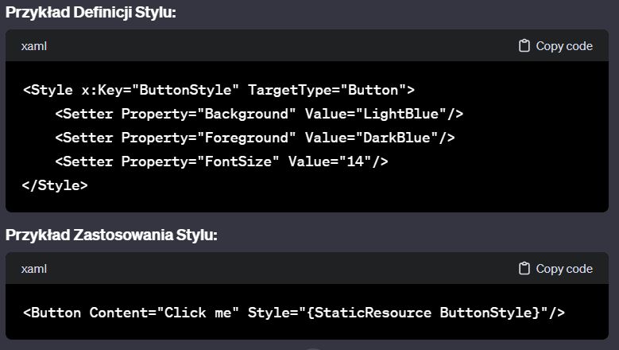

Slide 14
3.2 Szablony
Definicja Szablonu:
  Szablony w WPF to bardziej zaawansowane mechanizmy niż style. Pozwalają one na zdefiniowanie struktury i wyglądu całej kontrolki.
Typy Szablonów:
  WPF oferuje różne typy szablonów, takie jak ControlTemplate, DataTemplate, czy HierarchicalDataTemplate, które pozwalają na dostosowanie różnych aspektów interfejsu użytkownika.
Indywidualne Szablony Kontrolek:
  Można zdefiniować indywidualne szablony dla konkretnych kontrolek, co pozwala na pełną kontrolę nad ich wyglądem.
Dynamiczne Szablony:
  Szablony mogą być dynamicznie zmieniane na etapie działania aplikacji.

Slide 15
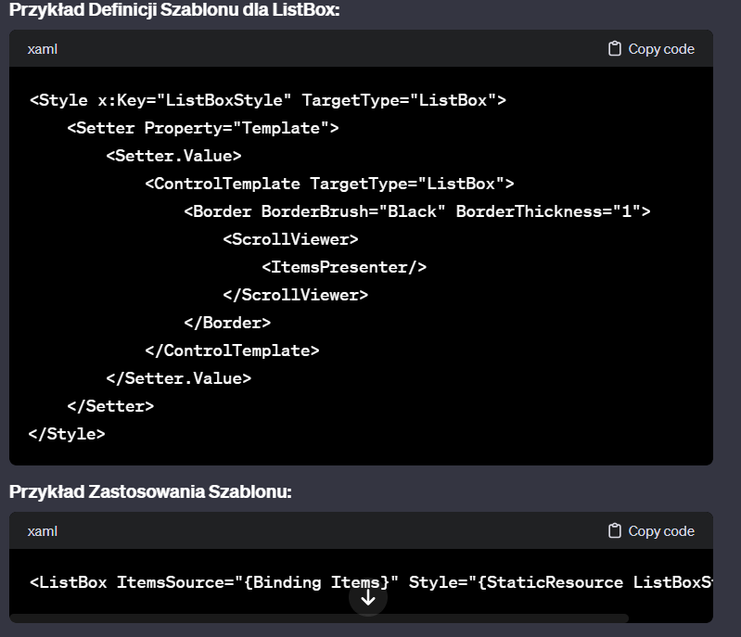

Slide 16
Podsumowując, style pozwalają na dostosowanie pojedynczych właściwości, podczas gdy szablony umożliwiają bardziej zaawansowane dostosowania, a nawet zmianę całej struktury i zachowania danej kontrolki. Oba te mechanizmy są kluczowe w projektowaniu spójnych i estetycznych interfejsów użytkownika w WPF.

Slide 17
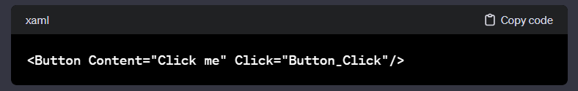
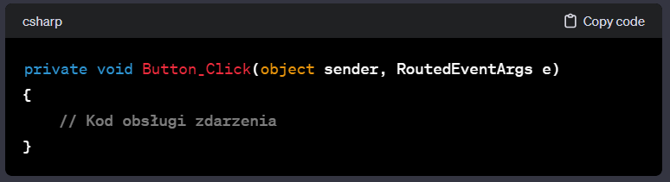
3.3 Obsługa zdarzeń interaktywnych.
Obsługa Zdarzeń za pomocą Atrybutu Click:
W przypadku wielu kontrolek interaktywnych, takich jak przyciski, wystarczy przypisać metodę obsługi do atrybutu Click. Na przykład:

Slide 18

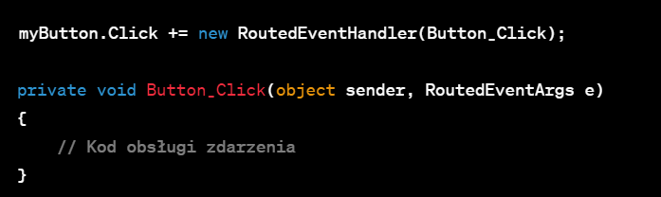
Można również używać delegatów do ręcznej obsługi zdarzeń. Na przykład, dla przycisku:

Slide 19
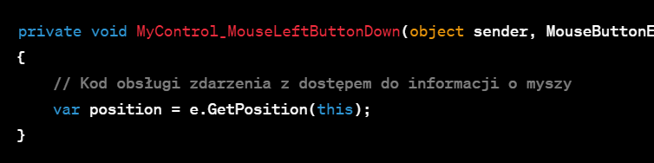
Obsługa Zdarzeń z Parametrami:
W przypadku niektórych zdarzeń, takich jak zdarzenia myszy, można uzyskać dostęp do dodatkowych informacji, takich jak współrzędne kliknięcia. Przykład obsługi zdarzenia kliknięcia myszy:

Slide 20
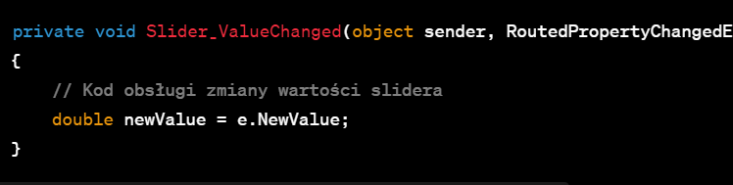
Obsługa Zdarzeń Zmiany Wartości:
Dla kontrolek, które obsługują zmiany wartości, takich jak Slider czy CheckBox, można użyć zdarzeń związanych z tymi zmianami.

